Slide 1
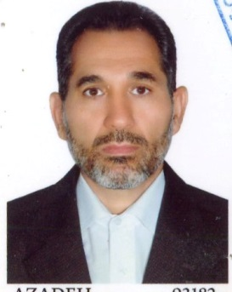
باد
گرامی
فناوری
و
هفته پژوهش
معاونت پژوهشی و فناوری
دانشکده علوم تربیتی و روانشناسی
دکتر کیومرث بشلیده
گروه روانشناسی
کارگاه آموزشی
عنوان :
آموزش تحلیل عامل اکتشافی،تاییدی و الگویابی
AMOS و SPSS
معادلات ساختاری با استفاده از
مکان : مرکز کاکپیوتر
ساعت : 12 - 10
زمان : دوشنبه 1401/9/28

